Slide 1
09-9
These materials are by the Kongki Ka Project and are made available to you under the terms of the Creative Commons Attribution ShareAlike license 4.0.
You have permission to share and redistribute these materials in any format and to make reasonable revisions and adaptations of this translation, provided that:
You include the above licence and source information.
If you redistribute these materials or create derivatives, you must distribute your contributions under the same license as the original.
The Holy Bible, Berean Standard Bible, BSB is produced in cooperation with Bible Hub, Discovery Bible, OpenBible.com, and the Berean Bible Translation Committee. This text of God's Word has been dedicated to the public domain.
Tibetan text is from the The Holy Bible in Modern Literary Tibetan, New Tibetan Bible translation.
This translation is made available under the terms of the Creative Commons Attribution-NonCommercial-NoDerivatives 4.0 International license.
Notes:
checked

Slide 2
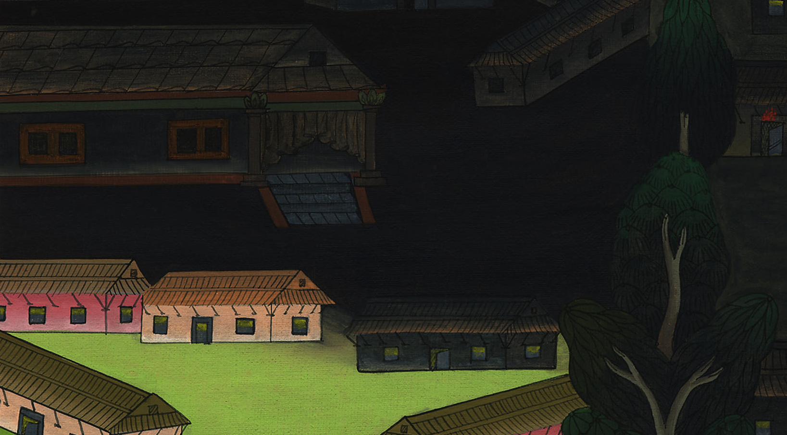
ཨེ་ཅིབ་ནས་ཐོན་པ 10
མུན་ནག།

Slide 3
9) Darkness – Ex 10:21-29 (Left 3rd from Bottom)
ཨེ་ཅིབ་ནས་ཐོན་པ 10
མུན་ནག།
Notes:
First draft

Slide 4
ཨེ་ཅིབ་ནས་ཐོན་པ 10
མུན་ནག།
This work is licensed under a Creative Commons Attribution-ShareAlike 4.0 International License

Slide 5
21Then the Lord said to Moses, “Stretch out your hand toward heaven, so that darkness may spread over the land of Egypt—a palpable darkness.”
21དེ་ནས་དཀོན་མཆོག་ཡ་ཝཱེས་མོ་ཤེ་ལ་འདི་སྐད་དུ། ཁྱོད་ཀྱིས་ལག་པ་ནམ་མཁའི་ཕྱོགས་སུ་རྐྱོངས་དང་། རེག་ཀྱང་རེག་ནུས་པའི་མུན་པ་ཞིག་ཨེ་ཅིབ་ཡུལ་ལ་འབྱུང་བའི་ཕྱིར་ཡིན་ཞེས་གསུངས་པ་ལ།

Slide 6
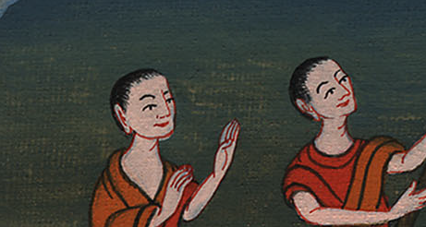
ཨེ་ཅིབ་ནས་ཐོན་པ 10:21

Slide 7
22So Moses stretched out his hand toward heaven, and total darkness covered all the land of Egypt for three days.
22མོ་ཤེ་ཡིས་ལག་པ་ནམ་མཁའི་ཕྱོགས་སུ་བརྐྱངས་པས། ཉིན་གསུམ་ལ་ཨེ་ཅིབ་ཡུལ་ཡོངས་སུ་མུན་པ་སྟུག་པོ་ཞིག་བྱུང་།

Slide 8
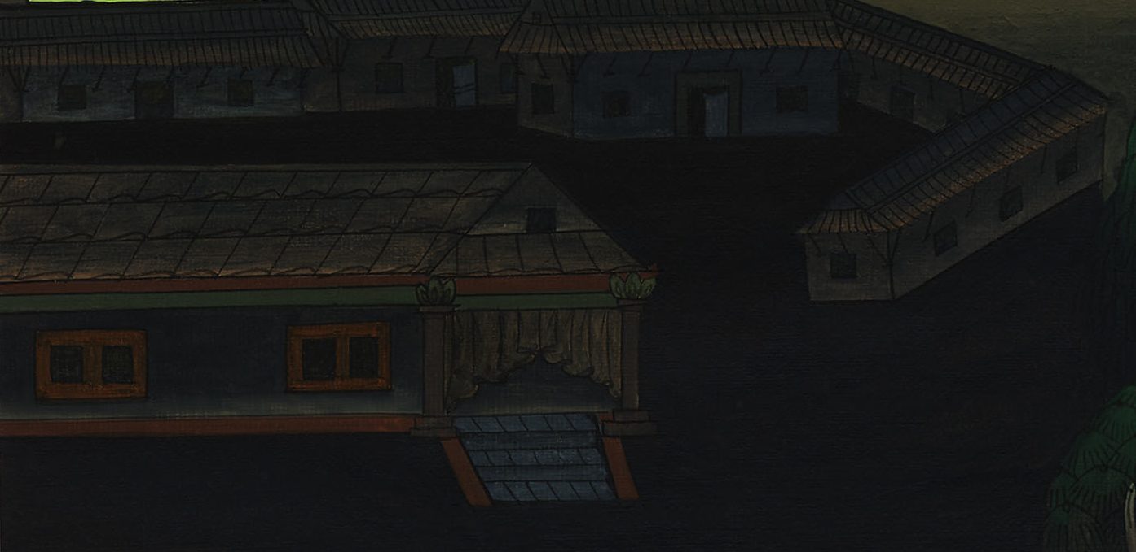
ཨེ་ཅིབ་ནས་ཐོན་པ 10:22

Slide 9
23No one could see anyone else, and for three days no one left his place. Yet all the Israelites had light in their dwellings.
23ཉིན་གསུམ་གྱི་རིང་མི་རྣམས་ཀྱིས་ཕན་ཚུན་མཐོང་མ་ནུས་ལ། མི་སུ་ཡང་ལངས་ནས་རང་སར་འབྲལ་མ་ཕོད་དོ། །འོན་ཀྱང་ཡེས་ར་ཨེལ་པ་རྣམས་ཀྱི་སྡོད་ཡུལ་རྣམས་ལ་འོད་ཡོད་པ་རེད།

Slide 10
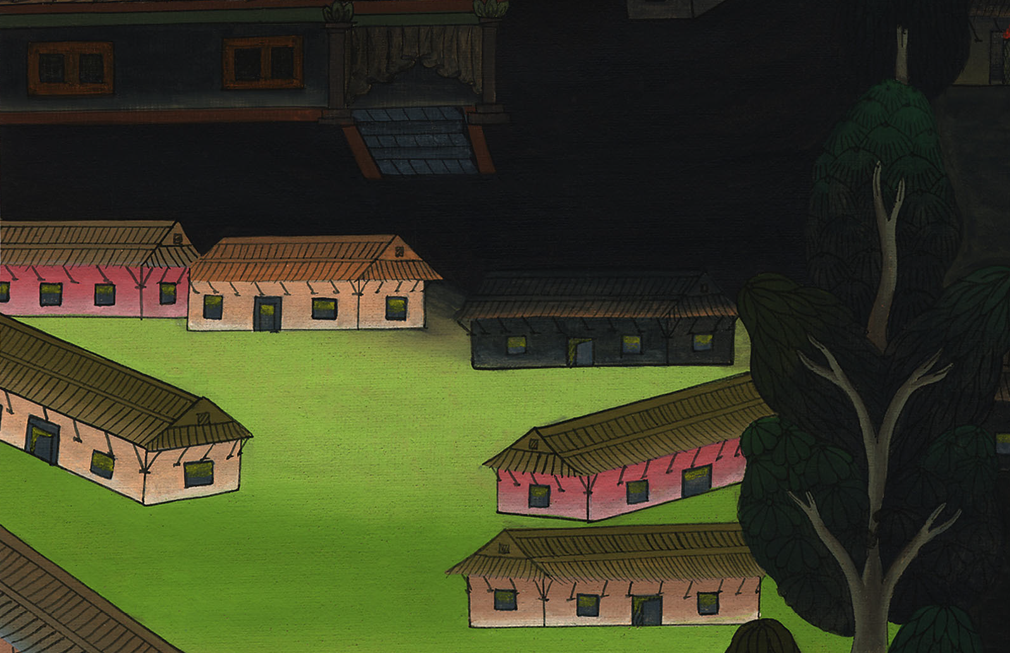
ཨེ་ཅིབ་ནས་ཐོན་པ 10:23

Slide 11
24Then Pharaoh summoned Moses and said, “Go, worship the Lord. Even your little ones may go with you; only your flocks and herds must stay behind.”
24དེ་ནས་ཕཱར་ཨོལ་གྱིས་མོ་ཤེ་བོས་ནས་ཁོ་ལ་འདི་ལྟར། ཁྱོད་ཅག་དཀོན་མཆོག་ཡ་ཝཱེ་ལ་བསྙེན་བཀུར་བྱེད་དུ་སོང་ཞིག འོན་ཏེ་ཁྱོད་རྣམས་ཀྱི་ར་ལུག་གི་ཁྱུ་དང་བ་ཁྱུ་འདི་རུ་བསྐྱུར་དགོས་པ་དང་། བུད་མེད་དང་ཕྲུ་གུ་རྣམས་ཁྱོད་ཅག་དང་མཉམ་དུ་སོང་ཆོག་ཅེས་སྨྲས་པ་ལ།

Slide 12
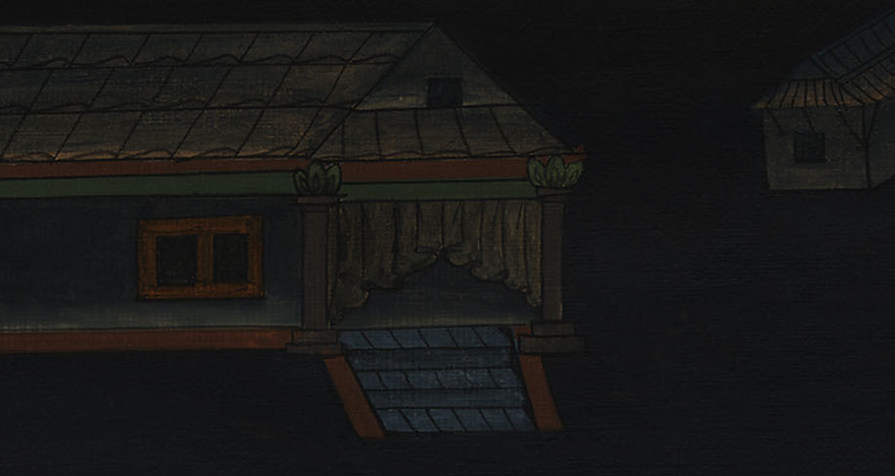
ཨེ་ཅིབ་ནས་ཐོན་པ 10:24

Slide 13
25But Moses replied, “You must also provide us with sacrifices and burnt offerings to present to the Lord our God.
25མོ་ཤེ་ན་རེ། ངེད་རྣམས་ཀྱིས་ངེད་ཅག་གི་དཀོན་མཆོག་ཡ་ཝཱེ་ལ་མཆོད་པ་འབུལ་ཐུབ་པའི་ཕྱིར། ཁྱོད་ཀྱིས་མཆོད་རྫས་དང་སྦྱིན་སྲེག་ཏུ་འབུལ་བྱའི་སེམས་ཅན་ཅིས་ཀྱང་ངེད་ཀྱི་ལག་ཏུ་གཏད་དེ།

Slide 14
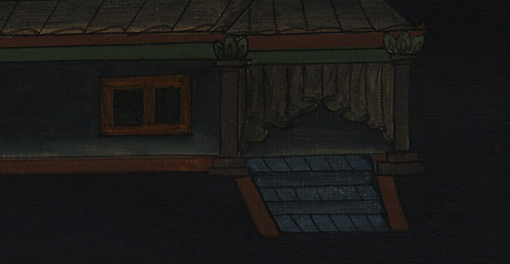
ཨེ་ཅིབ་ནས་ཐོན་པ 10:25

Slide 15
26Even our livestock must go with us; not a hoof will be left behind, for we will need some of them to worship the Lord our God, and we will not know how we are to worship the Lord until we arrive.”
26ངེད་རྣམས་ཀྱི་ཕྱུགས་ཟོག་ཀྱང་ངེས་པར་ངེད་དང་མཉམ་དུ་འགྲོ་དགོས་ཤིང་། ཐ་ན་རྨིག་པ་གཅིག་ཀྱང་མི་བསྐྱུར། ཅིའི་ཕྱིར་ཞེ་ན། དེ་རྣམས་ལས་འགའ་ཤས་བླངས་ཏེ་ངེད་ཅག་གི་དཀོན་མཆོག་ཡ་ཝཱེ་ལ་བསྙེན་བཀུར་བྱེད་དགོས་པའི་ཕྱིར་ཡིན་ལ། ངེད་ཅག་གནས་དེར་མ་སླེབས་པའི་བར་དུ་གང་ཞིག་གིས་དཀོན་མཆོག་ཡ་ཝཱེ་ལ་བསྙེན་བཀུར་ཅི་ཞིག་བྱེད་དགོས་པ་མི་ཤེས་ཞེས་སྨྲས།

Slide 16
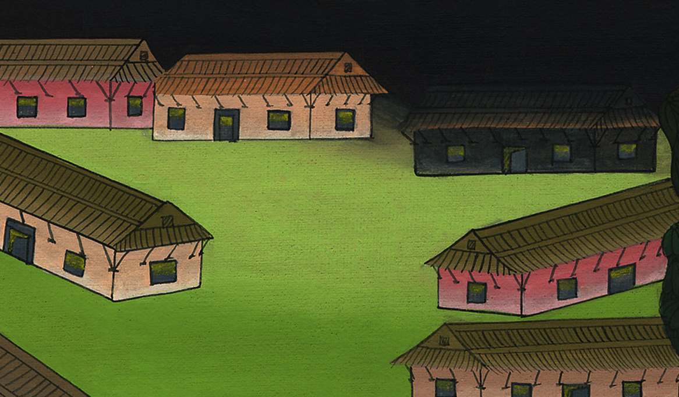
ཨེ་ཅིབ་ནས་ཐོན་པ 10:26

Slide 17
27But the Lord hardened Pharaoh’s heart, and he was unwilling to let them go.
27འོན་ཀྱང་དཀོན་མཆོག་ཡ་ཝཱེས་ཕཱར་ཨོལ་གྱི་སེམས་གྱོང་པོར་མཛད་པས། ཁོ་རྣམས་འགྲོ་རུ་འཇུག་མ་འདོད་ཅིང་།

Slide 18
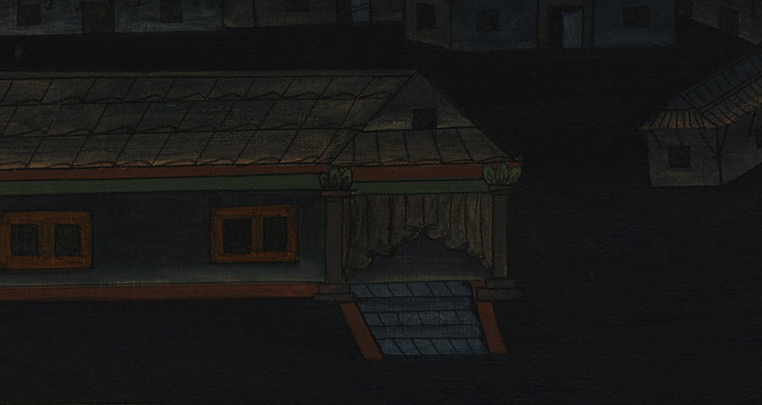
ཨེ་ཅིབ་ནས་ཐོན་པ 10:27

Slide 19
28ཕཱར་ཨོལ་གྱིས་མོ་ཤེ་ལ་འདི་ལྟར། ཁྱོད་འདི་ནས་ཕར་སོང་ཞིག ཕྱིན་ཆད་ང་དང་འཕྲད་པར་གཟབ་གཟབ་བྱོས། རྒྱུ་མཚན་ནི་ང་དང་འཕྲད་པའི་ཉིན་ལ་ཁྱོད་འཆི་བར་ངེས་པས་སོ་ཞེས་སྨྲས་པར།
28“Depart from me!” Pharaoh said to Moses. “Make sure you never see my face again, for on the day you see my face, you will die.”

Slide 20
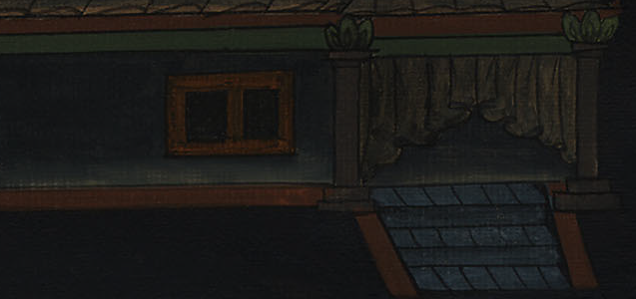
ཨེ་ཅིབ་ནས་ཐོན་པ 10:28

Slide 21
29“As you say,” Moses replied, “I will never see your face again.”
29མོ་ཤེ་ན་རེ། ཁྱོད་ཀྱིས་སྨྲས་པ་བདེན་ནོ། །ང་ནི་ཁྱོད་དང་སླར་ཡང་འཕྲད་མི་སྲིད་ཅེས་སྨྲས་སོ། །

Slide 22
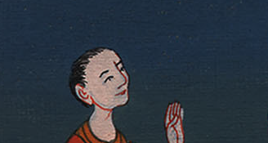
ཨེ་ཅིབ་ནས་ཐོན་པ 10:29

